Slide 1
응급처치 어플
캡스톤 디자인
2025.06.02.
Junhoo Park
Dept. of Computer Engineering
Hanbat National University, Korea

Slide 2
Outline
서론
본론
결론

Slide 3
Chapter 1. 서론
프로젝트 목표

Slide 4
프로젝트 목표
Chapter 1. 서론
본 프로젝트는 응급 상황에서 신속하고 정확한 응급 처치를 지원하는 모바일 앱 개발을 목표로 한다.
현대 사회에서 응급 상황이 발생했을 시 초기 대응이 생명을 좌우하는 만큼, 현장에서 효과적인 응급 처치를 안내할 수 있는 시스템이 필요하다.
이에 본 앱은 사용자가 응급 상황에 맞는 정보를 입력하면, 이를 바탕으로 적절한 응급 처치 방법을 실시간으로 제공한다.
본 프로젝트는 응급 구급대가 도착할 때까지 환자의 생명을 유지하는 Ai 기반 모바일 앱을 개발하는 것을 목표로 한다.

Slide 5
프로젝트 목표
Chapter 1. 서론
본 프로젝트에서 에이전트가 담당하는 주요 기능 :
사용자와 실시간 소통
사용자 발화에서 증상 추출
증상 기반 병명 후보 도출
후속 질문으로 병명 확정 시도
병명 확정 후 응급도에 따른 분기 처리

Slide 6
Chapter 2. 본론
시스템 아키텍쳐
시스템 흐름도
기능 설명

Slide 7






시스템 아키텍쳐
Chapter 2. 본론
GPT API
Persona 설정
질병-증상 데이터
TTS
발화 데이터 에서
환자 증상 추출
병명 후보 도출
사용자 응답 분류
User
APP
Server
Agent
응급도 기반 분기
병명 확정 판단
후속 질문 생성
STT

Slide 8
Chapter 2. 본론
시스템 흐름도
Persona 설정
질병-증상 데이터
사용자 응답
발화 데이터 에서
환자 증상 추출
예, 아니요, 모르겠음
병명 후보 도출
사용자 응답 분류
재시작
119 전화 연결
질문횟수 = = 15
질문횟수 +1
응급도 기반 분기
병명 후보 1개
병명후보 2개 이상
후속 질문 생성
질문횟수 = = 10
119 전화 연결
질문계속 진행

Slide 9
Chapter 2. 본론
기능 설명
발화 데이터
사용자와 에이전트의 대화 데이터
대화 시작 시 에이전트가 환자의 증상을 질문
사용자의 발화는 어플 내에서 STT를 통해 텍스트로 변환 후 백엔드를 거쳐 에이전트로 전달
에이전트의 텍스트는 백엔드를 거쳐 어플로 이동하여 어플 내에서 TTS를 통해 보이스로 변환
발화 데이터는 히스토리 시스템에 저장되며, 이를 분석하여 병명 분류 등 작업에 사용

Slide 10
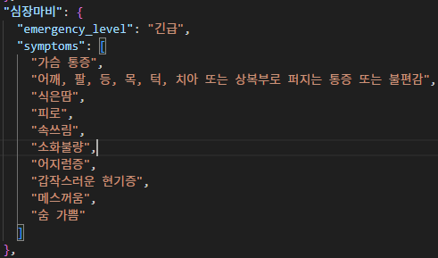
Chapter 2. 본론
기능 설명
병명 후보 선정 방법
실시간 대화를 통해 증상들을 파악하여 해당 증상들을 가진 질병 명 파악
질병 명-증상이 매핑 된 full_disease_symptom_data.json을 참고하여 후보 선정
Mayo Clinic의 First Aid 기반 데이터
예:

Slide 11
Chapter 2. 본론
기능 설명
후속 질문 생성 규칙
병명 후보들의 증상을 기반으로 질문 생성
반드시 한가지 증상만 묻기
존재 여부를 묻는 질문일 것(가슴 통증이 있나요? O, 가슴 통증이 없나요? X)
이미 확인된 환자의 증상은 재질문 하지 않음
질문에 대한 대답으로는 예, 아니요, 모르겠음 3가지로 판별
예, 아니요, 모르겠음 구별 실패 시 재응답 요구
모르겠다고 대답한 증상 또한 재질문 하지 않음

Slide 12
Chapter 2. 본론
기능 설명
병명 확정 성공 조건
질문 횟수 15회 이하 + 병명 후보가 1개 남은 경우, 해당 병명 후보를 확정 지음
병명 확정 실패 조건
질문 횟수 15회 초과 + 병명 후보가 2개 이상인 경우, 병명 확정 실패
병명을 확정 짓기 전에 질문이 다 떨어진 경우, 병명 확정 실패
추가 질문 생성 실패한 경우 (3회 연속 중복 질문 생성 또는 GPT 오류 등)
병명 확정 실패 시 병명 후보, 후보의 최고 응급도 출력 후 119 연결 or 처음 부터 재시작 선택지 제공

Slide 13
Chapter 2. 본론
기능 설명
응급도 기반 분기
긴급 상황: 바로 119 신고 후 응급처치 안내
응급 상황: 119 신고 사용자 의사 확인 후, 119신고 + 응급처치 안내 or 바로 응급처치 안내
비응급 상황: 바로 응급처치 안내
119 신고는 백엔드에서 진행, 에이전트에서 백엔드로 환자의 증상, 병명, 상세 위치 데이터 전달

Slide 14
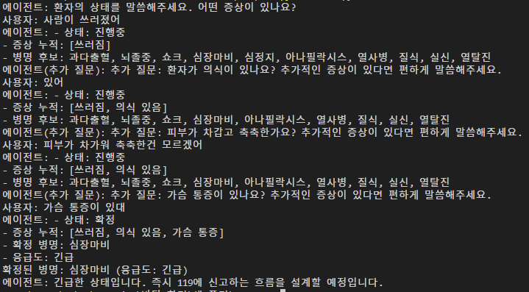
Chapter 2. 본론
기능 설명
코드 실행 예시

Slide 15
Chapter 3. 결론
추가 해야 하는 기능
결론

Slide 16
추가 해야 하는 기능
Chapter 3. 결론
질병 명-증상 데이터 개선
현재 질병 명-증상 데이터는 동일한 증상 통일화 (ex: 가슴통증 == 흉통)
증상이 너무 긴 경우가 존재, 간소화 필요

Slide 17
추가 해야 하는 기능
Chapter 3. 결론
히스토리 시스템 업그레이드
증상 분류 전용 히스토리 시스템, 후에 기능 개선을 위한 전체 발화 히스토리 시스템 분류 예정
현재 사용자-에이전트 발화 내용을 저장하는 히스토리가 존재 하지만 DB를 사용한 것이 아님
차후, 사용자의 발화 데이터를 DB를 사용하여 관리 하도록 업그레이드 예정
DB로 업그레이드 시 저장 기간 선정 필요(스크립트가 끝나면 데이터 삭제or 유지)

Slide 18
추가 해야 하는 기능
Chapter 3. 결론
병명 미 확정 fallback 처리(GPT 강제 추론)
병명 후보가 끝까지 1개로 좁히지 못했을 경우,
지금까지의 히스토리를 기반으로 GPT가 최종 병명 추론
이때 프롬프트에 포함되어야 할 요소:
질병-증상 매핑 전체
질문-답변 히스토리
확정되지 않은 후보군

Slide 19
추가 해야 하는 기능
Chapter 3. 결론
응급도 2차 분류
동일한 질병일지라도 케이스에 따라 응급도가 달라짐(응급처치는 동일)
환자의 상태를 2차로 분류하는 기능 필요
응급 -> 긴급 격상 조건
비응급 -> 응급 or 긴급 격상 조건
Mayo Clinic의 First Aid 데이터 참고 예정

Slide 20
추가 해야 하는 기능
Chapter 3. 결론
응급처치 안내
모든 응급처치 방법을 프롬프트에 넣을 시 토큰이 많아 비용이 많이 발생
이를 예방하기 위해 RAG 사용예정
응급처치 가이드 라인은 Mayo Clinic의 First Aid 데이터 참고 예정

Slide 21
추가 해야 하는 기능
Chapter 3. 결론
정확한 위치 수집
GPS 데이터는 백엔드가 수집하지만, 상제 위치는 에이전트에서 수집해야 함
“건물 이름, 층수, 위치 설명 등” 정확한 정보를 자연어 대화를 통해 불어보고 수집해야 함
해당 데이터를 백엔드로 전달하여 119 출동 요청 메시지를 구성하는데 사용

Slide 22
결론
Chapter 3. 결론
본 프로젝트에서 에이전트는 사용자와 실시간 대화를 통해 병명을 추론하고 응급처치를 안내하는 것을 주요 목표로 한다.
과정 중 분기를 설정하여 전체적인 흐름을 제어한다.
GPT 호출 실패 분기
중복 질문 생성 분기
질문 횟수 분기
병명 확정 실패 분기
병명 확정 성공 시, 응급도에 따른 분기
백엔드와 데이터를 주고 받아야 하므로 API 형식으로 리팩토링을 해야 한다.
추가 해야 하는 기능을 구현 하여야 한다.

Slide 23
감사합니다
Park Junhoo
email
https://kilab.hanbat.ac.kr/

